Slide 1

Khái niệm và cấu trúc của chuỗi

Slide 2
Khái niệm và cấu trúc của chuỗi
Chuỗi là một mảng ký tự được kết thúc bằng ký tự null (‘\0’).
Ký tự null (‘\0’) là ký tự dùng để kết thúc Chuỗi
Hằng Chuỗi là Chuỗi được bao quanh bởi cặp dấu nháy đôi. Ví dụ: “Hello”
Ví dụ: để khai báo một mảng str chứa chuỗi có độ dài 20 ký tự, ta khai báo:
char str[21];
Có thể dùng Con trỏ để khải báo: char *str;

Slide 3
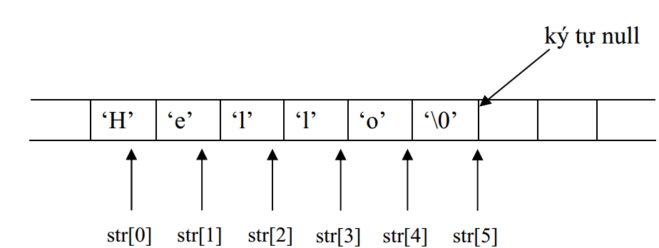
Khái niệm và cấu trúc của chuỗi

Slide 4
Cách khai báo và khởi tạo chuỗi
Có 2 cách khai báo và khởi tạo Chuỗi
Cách 1: Dùng mảng một chiều
Ví dụ: char str[12];
char <Tên biến> [Chiều dài tối đa]

Slide 5
Cách khai báo và khởi tạo chuỗi
Ví dụ: char str[25];
Ý nghĩa khai báo một mảng kiểu ký tự tên là str có 25 phần tử ( như vậy tối đa ta có thể nhập 24 ký tự vì phần tử thứ 25 đã chứa ký tự kết thúc chuỗi ‘\0’.
Lưu ý: Chuỗi ký tự được kết thúc bằng ký tự ‘\0’. Do đó khi khai báo độ dài của chuỗi luôn luôn khai báo dư 1 phần tử để chứa ký tự ‘\0’.

Slide 6
Cách khai báo và khởi tạo chuỗi
Cách 2: Dùng con trỏ
Ví dụ: char *str;
Trong khai báo này, bộ nhớ sẽ dành 2 byte để lưu trữ địa chỉ của biến con trỏ str đang chỉ đến, chưa cung cấp nơi để lưu trữ dữ liệu.
char *<Tên biến>

Slide 7
Cách khai báo và khởi tạo chuỗi
Cách 2: Dùng con trỏ
Trước khi sử dụng phải dùng từ khóa new để cấp phát vùng nhớ.
Ví dụ:
char *str;
str = new char[51];//Cấp phát 51 ký tự

Slide 8
Cách khai báo và khởi tạo chuỗi
Chuỗi ký tự giống như mảng do đó để khởi tạo một Chuỗi ký tự với những giá trị xác định ta có thể thực hiện tương tự như với mảng.
char <Biến>[ ]=<”Hằng Chuỗi ”>

Slide 9
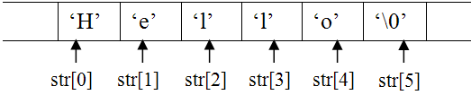
Cách khai báo và khởi tạo chuỗi
Ví dụ:
char str[] = {‘H’, ’e’, ’l’, ’l’, ’o’, ’\0’};
char str[] = “Hello”;
char *str = “Hello”;

Slide 10


Hey! Coding is easy!
END

